Slide 1
UN MARE DI TESTI…
3^A plesso Capoluogo
CENNAMO-DI PALMA

Slide 2
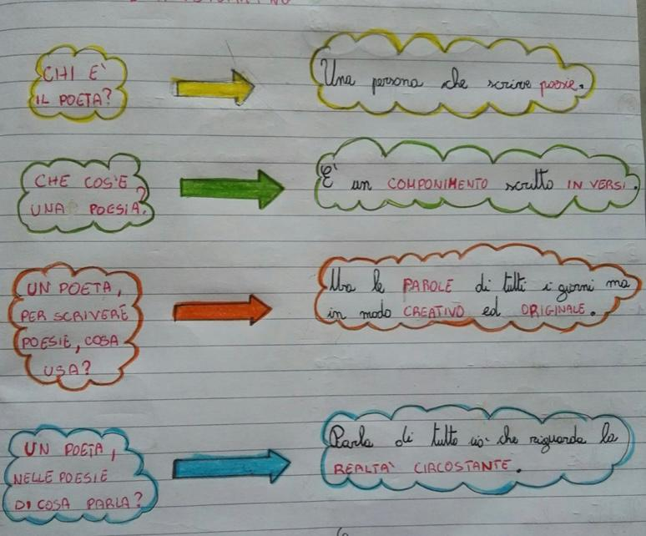
IL TESTO POETICO

Slide 3
I TESTI POETICI SONO SCRITTI IN VERSI; PRESENTANO
RIME ,
SIMILITUDINI ,
METAFORE.

Slide 4
LA SIMILITUDINE
LA SIMILITUDINE E’UN PARAGONE CHE VIENE FATTO PER SPIEGARE MEGLIO CIO’ CHE SI VUOL DESCRIVERE , EVIDENZIANDO CARATTERISTICHE SIMILI FRA DUE SOGGETTI O SITUAZIONI.
ES: CHIARA E’ SPLENDENTE COME UN RAGGIO DI LUCE.
RICORDA
LA SIMILITUDINE E’ SEMPRE INTRODOTTA DA PAROLINE COME-SEMBRA-PARE-SIMILE A

Slide 5
LA METAFORA
LA METAFORA CONSISTE NEL TRASFORMARE UNA PAROLA, UN’ESPRESSIONE IN UNA IMMAGINE FIGURATA.
LA METAFORA E’ QUINDI UN PARAGONE SENZA IL TERMINE DI CONGIUNZIONE.
ES: CHIARA E’ UN RAGGIO DI SOLE
ADESSO LAVORIAMO INSIEME . ☺

Slide 6
ASCOLTA IL VIDEO E RIPETI I SALUTI
https://www.youtube.com/watch?v=o_3rViuaQD4

Slide 7
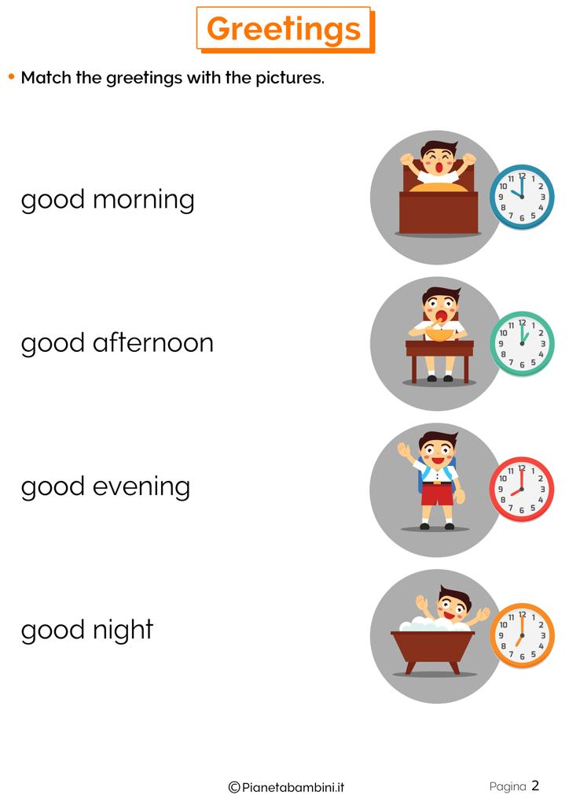
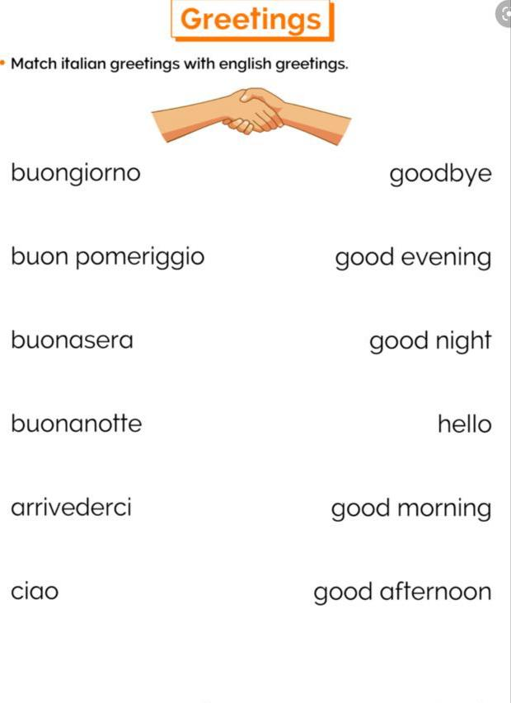

Slide 8
RICOPIA LE ATTIVITA’ DELLA SLIDE PRECEDENTE E COMPLETA
ADESSO DIVERTITI A CANTARE CON LA CANZONCINA
Greeting song
https://youtu.be/03XgDWozJOw

